Slide 1

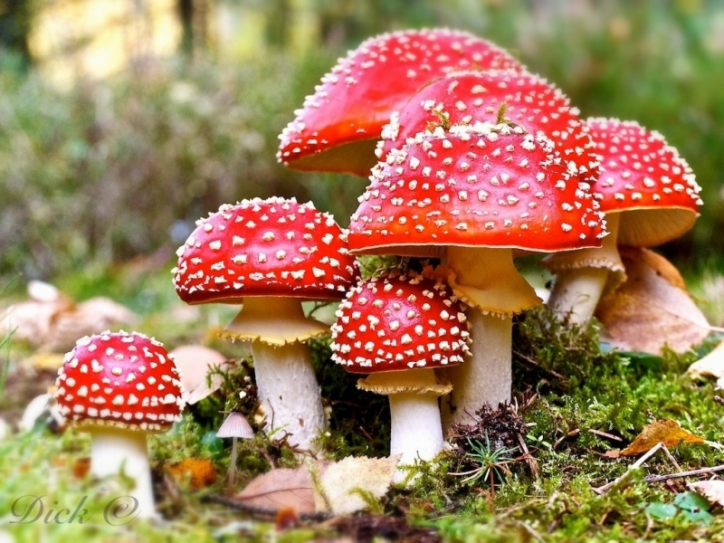
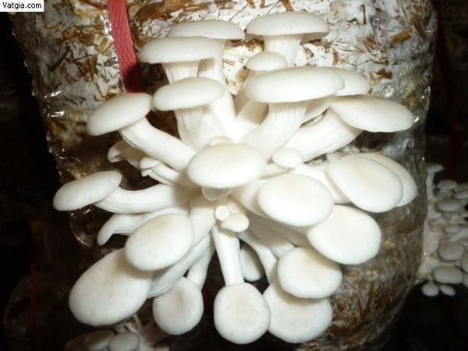
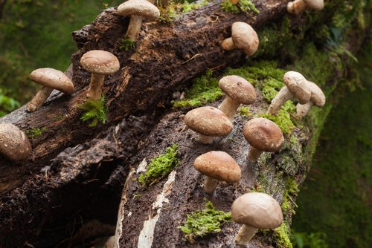
Vì sao nấm không thuộc giới thực vật hay động vật?

Slide 2
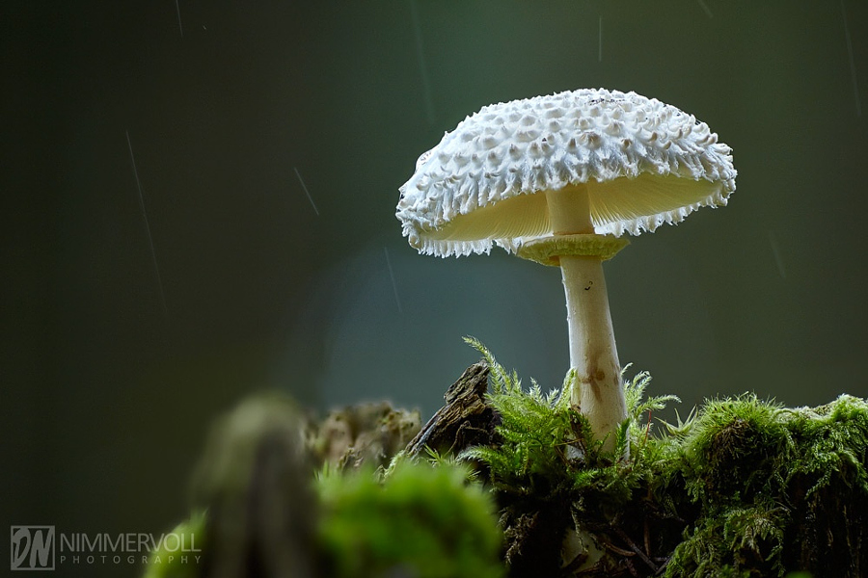
TIẾT 73, 74, 75
Bài 32: NẤM

Slide 3
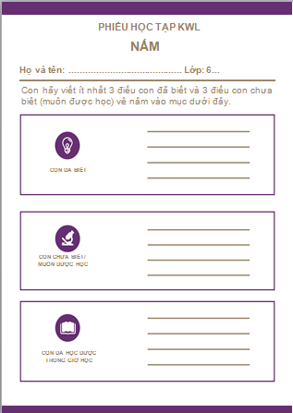
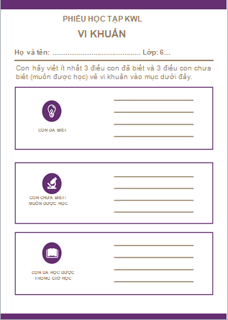
PHIẾU HỌC TẬP SỐ KWL
- Hãy viết ít nhất 3 điều đã biết và 3 điều chưa biết (muốn đựơc học) về loài “nấm” vào phiếu học tập KWL.

Slide 4

NỘI DUNG
I. ĐA DẠNG NẤM
II. VAI TRÒ CỦA NẤM
III. MỘT SỐ BỆNH DO NẤM

Slide 5
I. ĐA DẠNG NẤM
Nêu những đặc điểm chung về giới Nấm

Slide 6
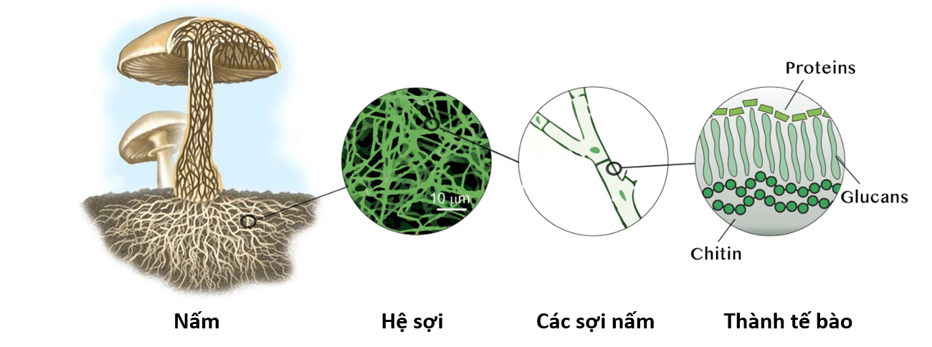
- Nấm là những sinh vật nhân thực, đơn bào hoặc đa bào, sống dị dưỡng, thành tế bào cấu tạo bằng kitin.

Slide 7
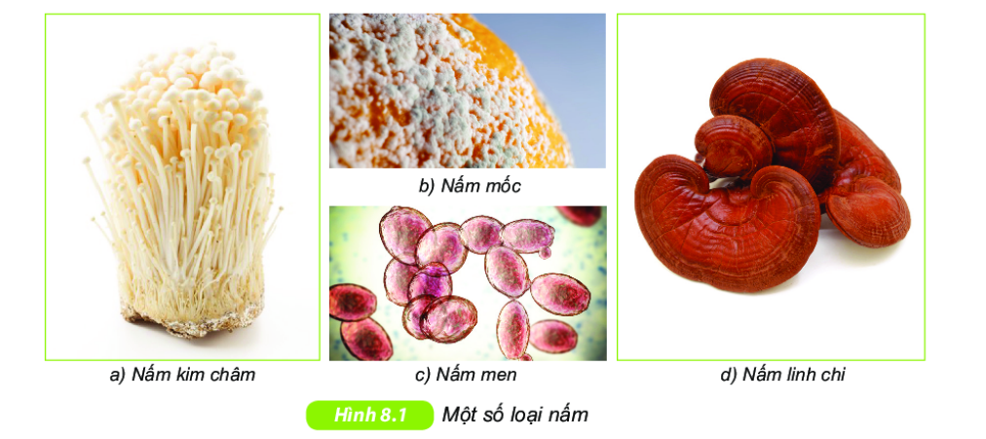
Kể tên 1 số loại nấm mà em biết?

Slide 8
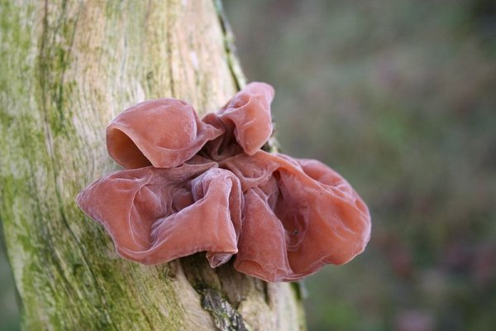
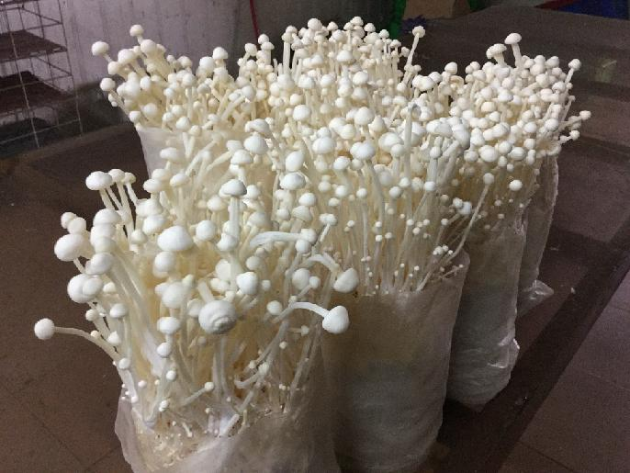
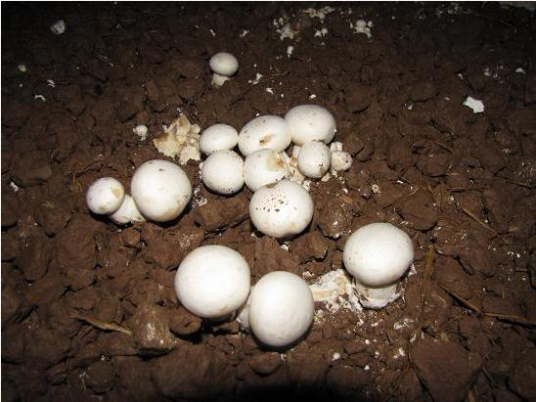
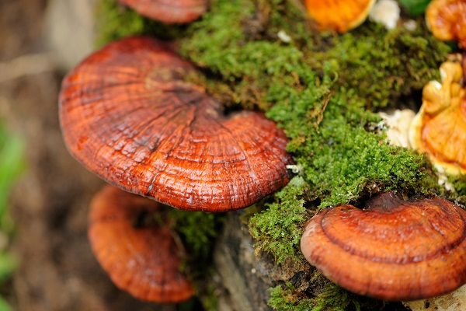
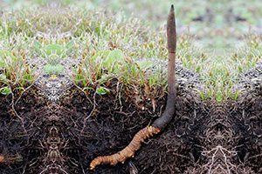
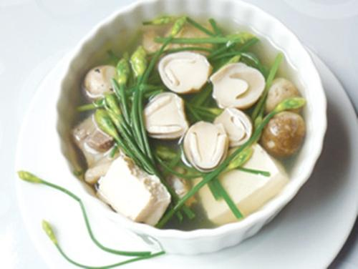
Nấm hương
Nấm mèo
Nấm kim châm
Nấm sò
Nấm mỡ
Nấm linh chi
Đông trùng hạ thảo
Nấm rơm

Slide 9
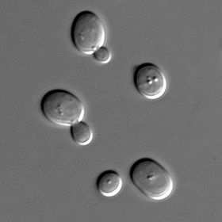
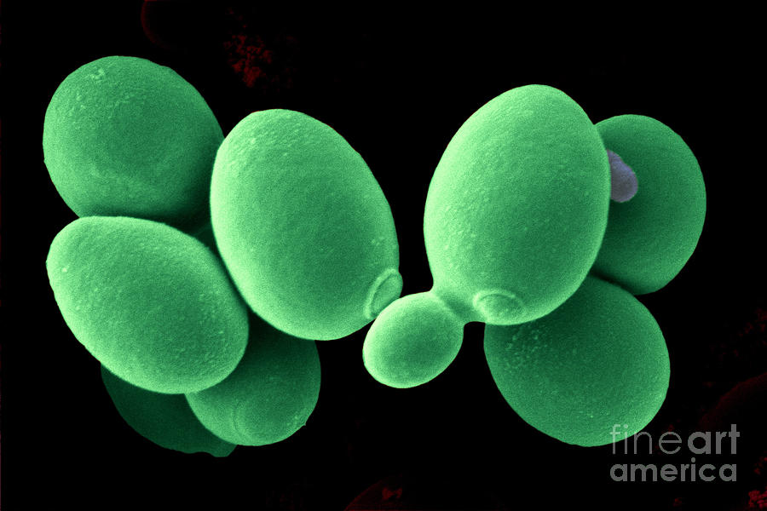
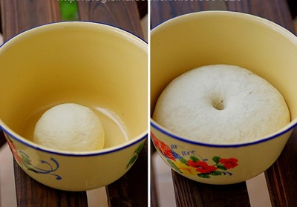
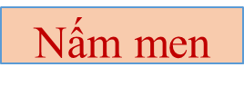
Saccharomyces cerevisiae lên men làm
bánh mì, rượu, và bia
Bột bánh mì trước
và sau khi ủ men

Slide 10
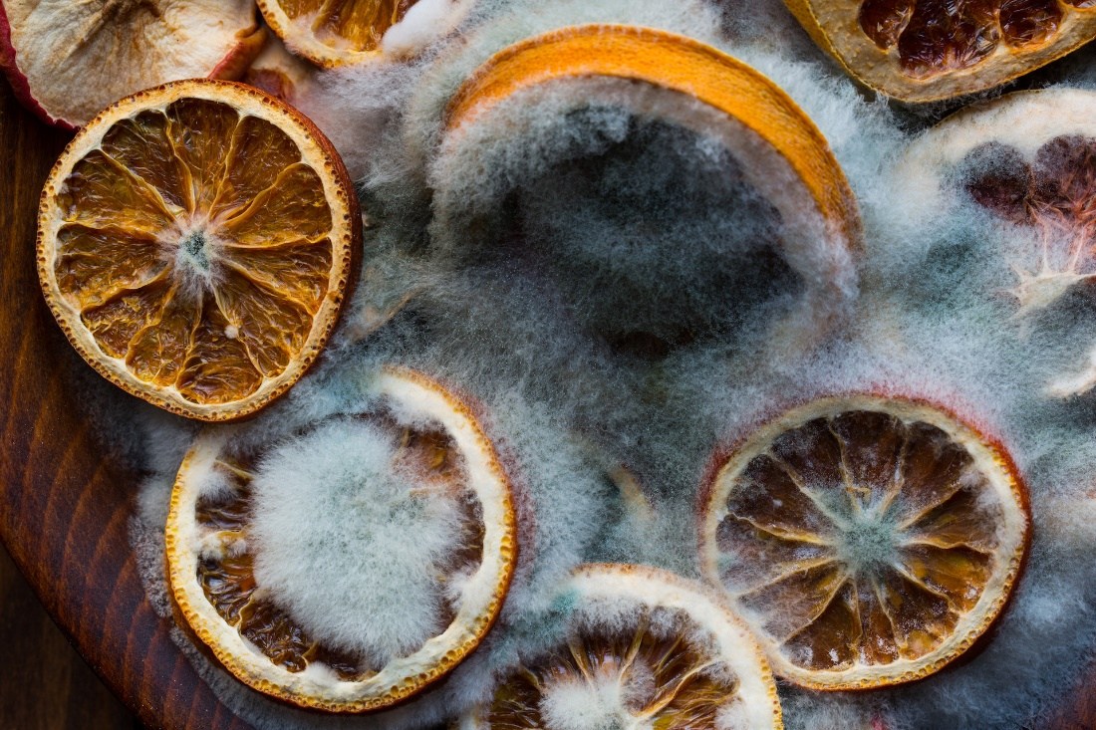
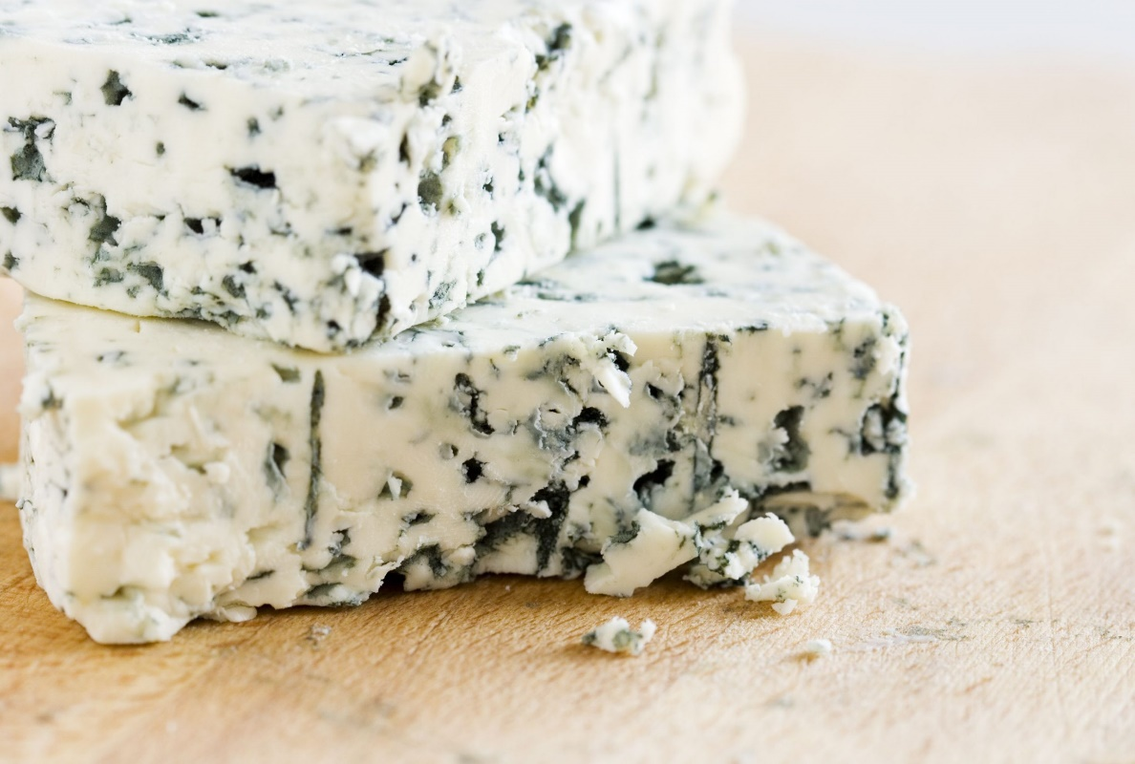
Nấm stachybotrys chartarum gây ôi thiu
Nấm mốc penicillium spp làm pho mát xanh, có ích cho sức khỏe.

Slide 11
Trình bày môi trường sống của Nấm?

Slide 12
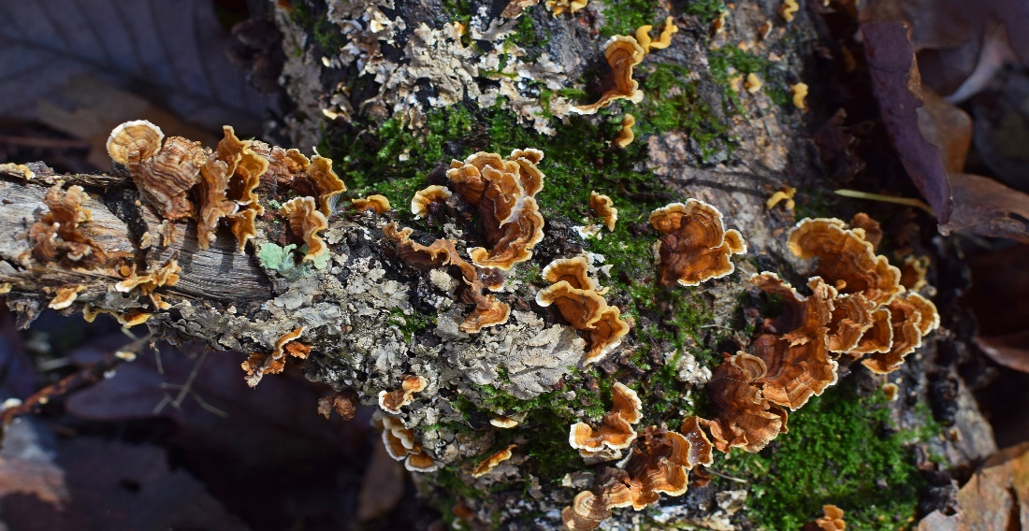
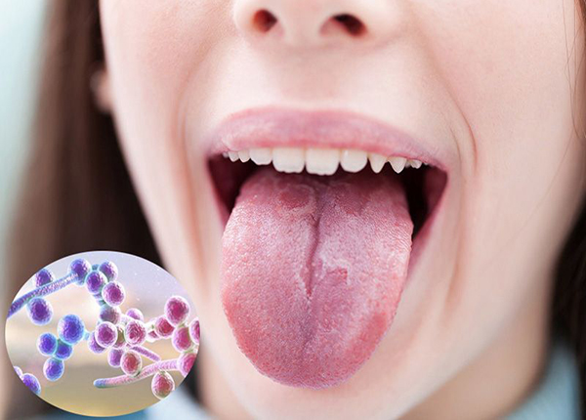
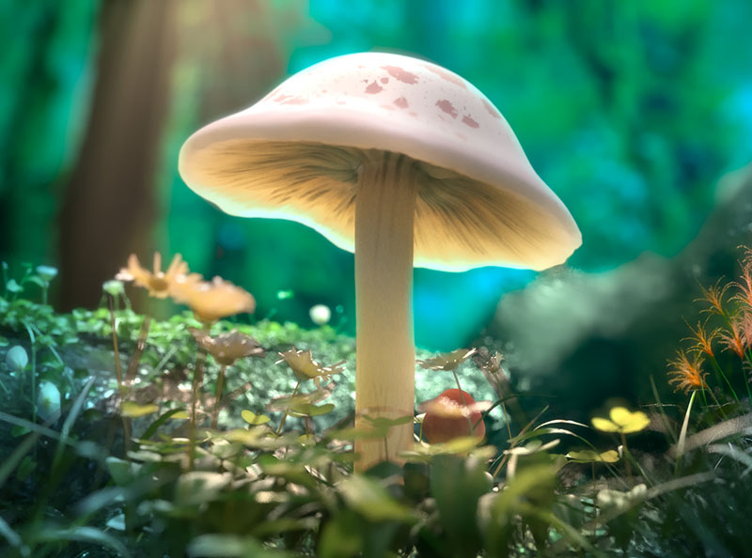
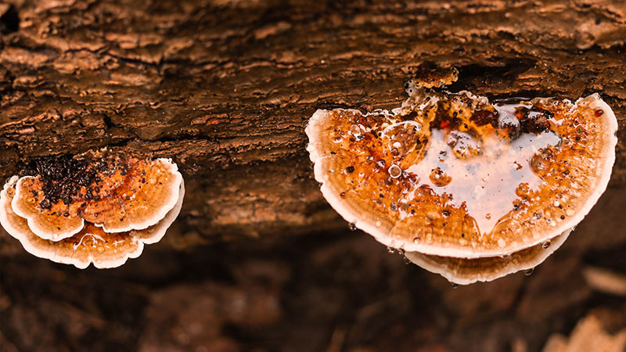
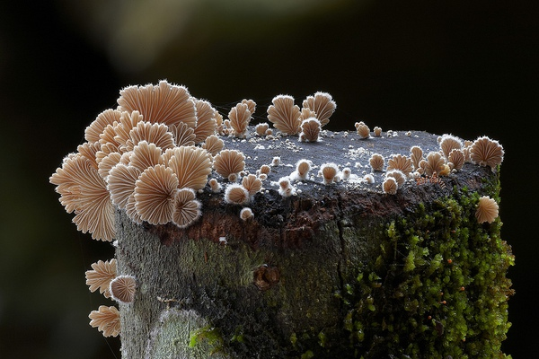
Địa y: Nấm và tảo cộng sinh
Nấm kí sinh trên người

Slide 13
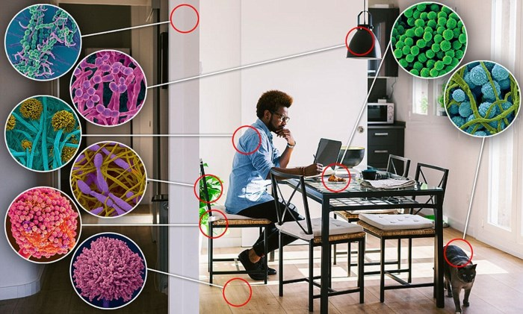
- Môi trường sống đa dạng: sống cộng sinh hoặc kí sinh trên cơ thể động vật, thực vật, con người hoặc sống trên đất ẩm, rơm rạ,…..

Slide 14
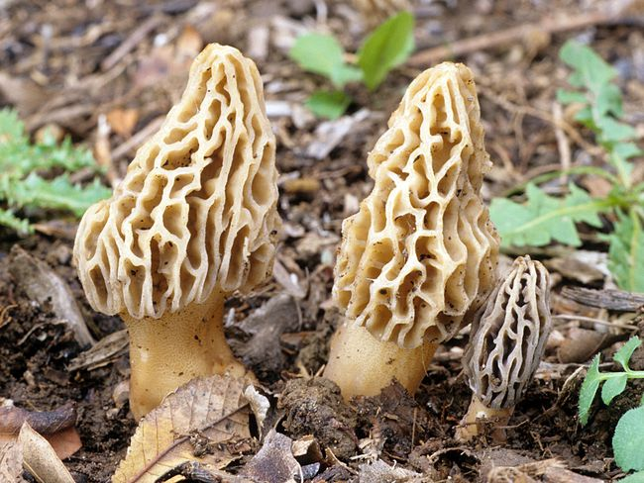
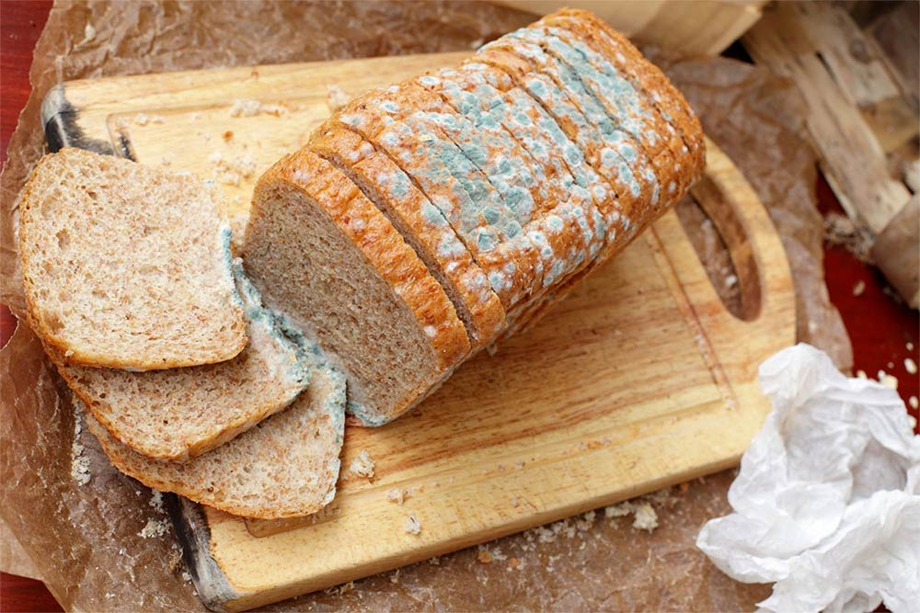
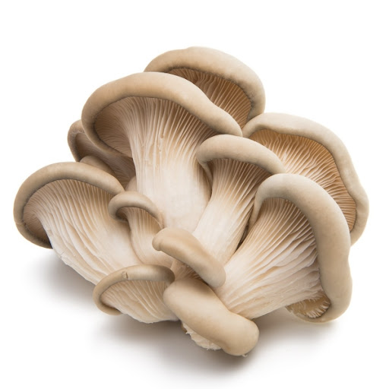
Nấm túi: thể quả có dạng túi
Nấm tiếp hợp: sợi nấm phân nhánh, có màu nâu, xám, trắng,…
Nấm đảm: thể quả có dạng hình mũ
Nấm bụng dê
Nấm sò
Nấm mốc

Slide 15
- Nấm chia thành 3 nhóm:
+ Nấm túi: thể quả có dạng túi, sinh sản bằng bào tử túi.
VD: nấm bụng dê,…
+ Nấm đảm: thể quả có dạng hình mũ, sinh sản bằng bào tử đảm.
VD: nấm hương, nấm rơm,…
+ Nấm tiếp hợp: sợi nấm phân nhánh, màu nâu, xám, trắng
VD: Nấm mốc

Slide 16
II. VAI TRÒ CỦA NẤM
PHIẾU HỌC TẬP SỐ 2
Vai trò của nấm đối với con người | Tên các loại nấm
….. | …..
Nghiên cứu thông tin trong SGK và kết hợp với những hiểu biết thực tế hoàn thành phiếu học tập số 2: Vai trò của nấm

Slide 17
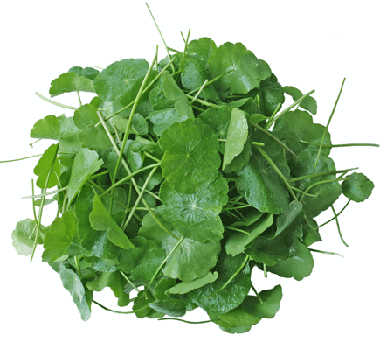
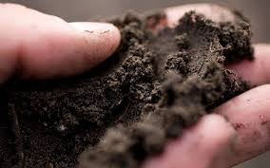
3 ngày
7 ngày
Phủ đầy nấm sợi
Vi khuẩn và động vật nguyên sinh
Xác thực vật
6 tháng
10 ngày
Phân huỷ các chất bền vững như: xenlulozơ, hemixenlulozơ, lignin, chitin...
Nấm men
Mùn
- Trong tự nhiên: tham gia vào quá trình phân hủy chất thải và xác động vật, thực vật thành các chất đơn giản cung cấp cho cây xanh và làm sạch môi trường.

Slide 18
Dùng làm thực phẩm: nấm kim châm, mộc nhĩ, nấm hương,
nấm đùi gà, …
Nấm hương mọc trên thân cây
Nấm mèo mọc trên thân cây
Nấm kim châm
Nấm sò
Nấm mỡ
Nấm rơm

Slide 19
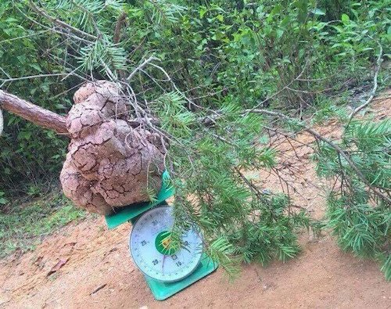
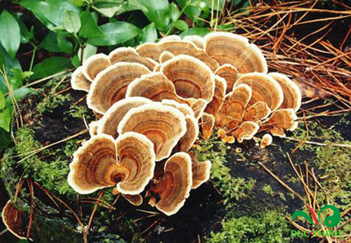
+ Dùng làm thuốc: nấm linh chi, đông trùng hạ thảo, …
Nấm phục linh
Nấm linh chi
Đông trùng hạ thảo
Nấm vân chi

Slide 20
Dùng trong công nghiệp chế biến thực phẩm: nấm mem, nấm mốc, …
Saccharomyces cerevisiae lên men làm
bánh mì, rượu, và bia
Bột bánh mì trước
và sau khi ủ men

Slide 21
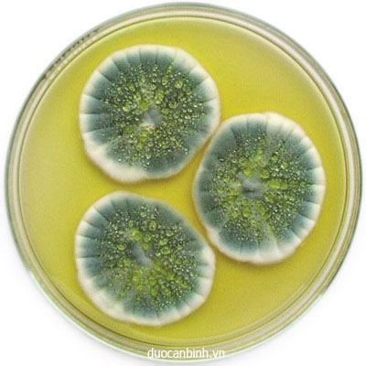
Nấm Penicillium chrysogenum, từng được con người dùng để sản xuất thuốc kháng sinh penicillin.

Slide 22
II. VAI TRÒ CỦA NẤM
- Trong tự nhiên: phân giải xác sinh vật giúp đất màu mỡ và làm sạch môi trường.
- Đối với con người:
+ Dùng làm thực phẩm: nấm kim châm, mộc nhĩ, nấm hương, nấm đùi gà, …
+ Dùng trong công nghiệp chế biến thực phẩm: nấm mem, nấm mốc, …
+ Dùng làm thuốc: nấm linh chi, đông trùng hạ thảo, …

Slide 23
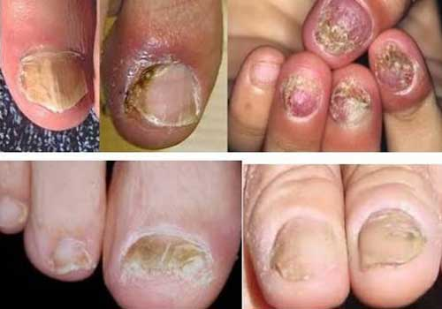
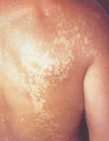
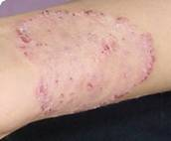
III. MỘT SỐ BỆNH DO NẤM
- Ở người: nấm gây ra các bệnh như: nấm lưỡi, lang ben, hắc lào, nấm da đầu, …

Slide 24
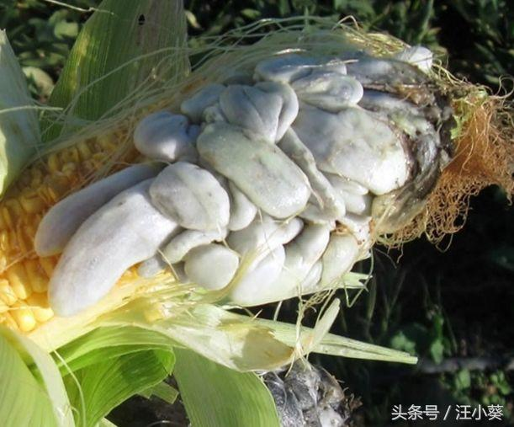
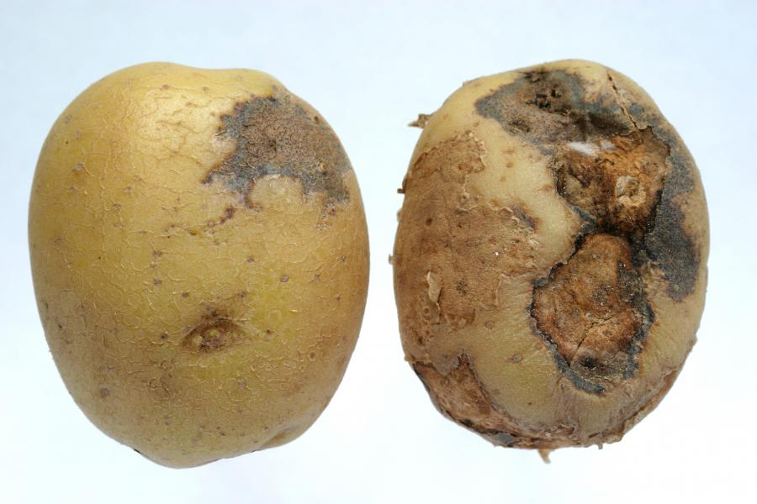
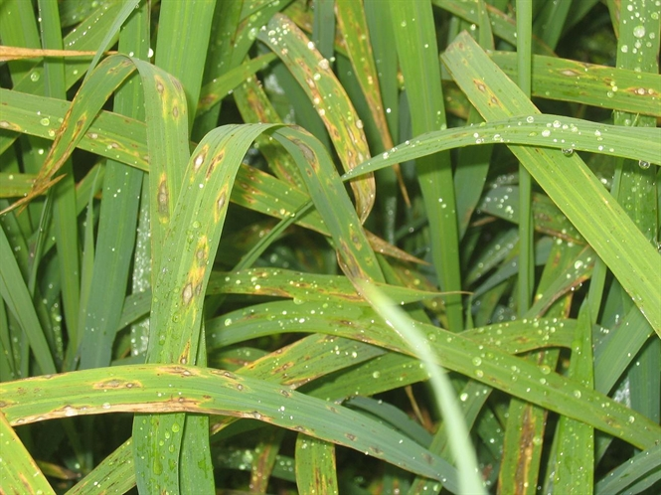
III. MỘT SỐ BỆNH DO NẤM
- Ở thực vật: mốc cam ở thực vật, nấm khiến cây chết non, thối rễ, nấm gây hỏng lá, thân cây…

Slide 25
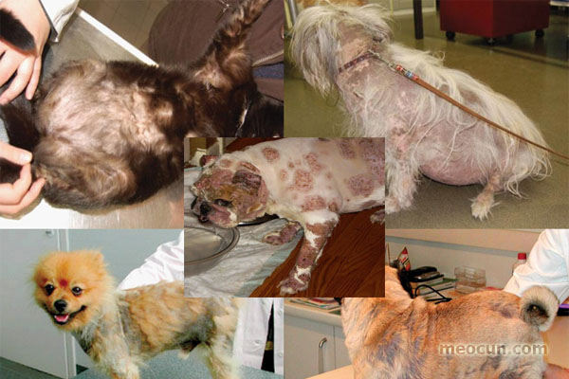
III. MỘT SỐ BỆNH DO NẤM
- Ở động vật: bệnh nấm trên da động vật gây lở loét, rụng lông, …

Slide 26
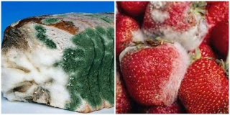
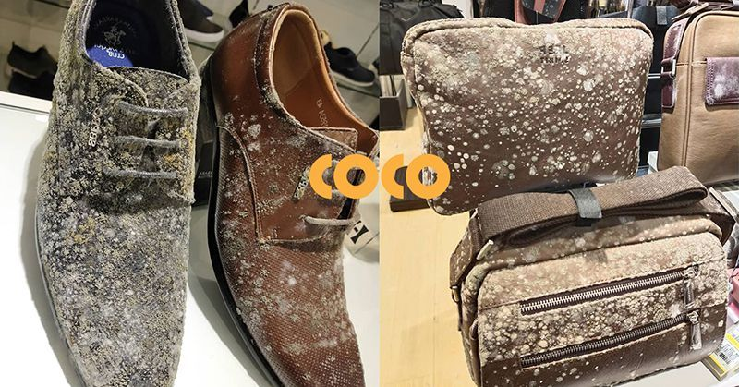
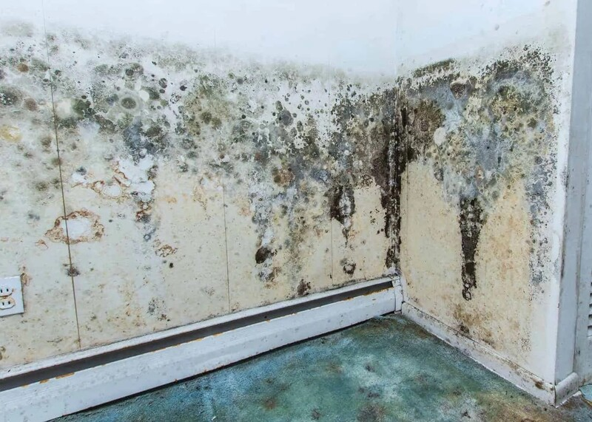
III. MỘT SỐ BỆNH DO NẤM
- Nấm còn làm hỏng thức ăn, đồ uống làm ảnh hưởng đến sức khỏe con người, tăng nguy cơ gây ung thư và còn gây hư hỏng quần áo, đồ đạc.
=> Biện pháp phòng tránh: giữ gìn vệ sinh sạch sẽ, đồ đạc quần áo khô ráo, sử dụng các loại thuốc kháng nấm.

Slide 27
https://vfa.gov.vn/kien-thuc/cac-loai-nam-doc-thuong-gap-o-viet-nam.html
Nấm độc
Các dấu hiệu nhận biết cây nấm độc
Các loại nấm độc thường gặp thường có đầy đủ: phiến nấm, mũ, cuống, vòng cuống và bao gốc.
Thân cây nấm độc bên trong có màu hồng nhạt, mũ nấm màu đỏ có vẩy trắng, sợi nấm phát sáng trong đêm.
Bộ phận có độc nằm trong toàn bộ thể quả nấm (mũ, phiến, vòng, cuống, bao gốc nấm), độc tố thay đổi theo mùa, quá trình sinh trưởng của nấm, môi trường đất đai, khí hậu

Slide 28
III. MỘT SỐ BỆNH DO NẤM
III. VAI TRÒ CỦA VI KHUẨN
- 1 số nấm gây ngộ độc và gây bệnh ở người, động vật, thực vật.
- Nấm làm hỏng thức ăn, đồ uống và gây hư hỏng quần áo, đồ đạc.
- Biện pháp phòng tránh: giữ gìn vệ sinh sạch sẽ, vệ sinh môi trường khô ráo, đủ ánh sáng.

Slide 29
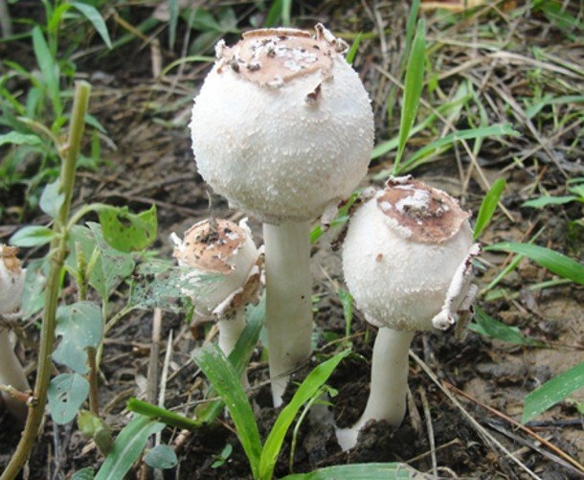
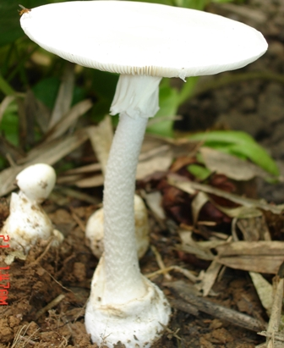
DẤU HIỆU NHẬN BIẾT NẤM ĐỘC
dấu hiệu nhận biết nấm độc (https://coccoc.com/search?query=d%E1%BA%A5u%20hi%E1%BB%87u%20nh%E1%BA%ADn%20bi%E1%BA%BFt%20n%E1%BA%A5m%20%C4%91%E1%BB%99c&tbm=vid)

Slide 30
NẤM ĐỘC
(“ăn phải nấm độc, 3 người thương vong” – youtube)
https://coccoc.com/search?query=%C4%83n%20ph%E1%BA%A3i%20n%E1%BA%A5m%20%C4%91%E1%BB%99c%2C%203%20ng%C6%B0%E1%BB%9Di%20th%C6%B0%C6%A1ng%20vong&tbm=vid)

Slide 31
CỦNG CỐ
HS thực hiện cá nhân phần “Con học được trong giờ học” trên phiếu học tập KWL và tóm tắt nội dung bài học dưới dạng sơ đồ tư duy

Slide 32
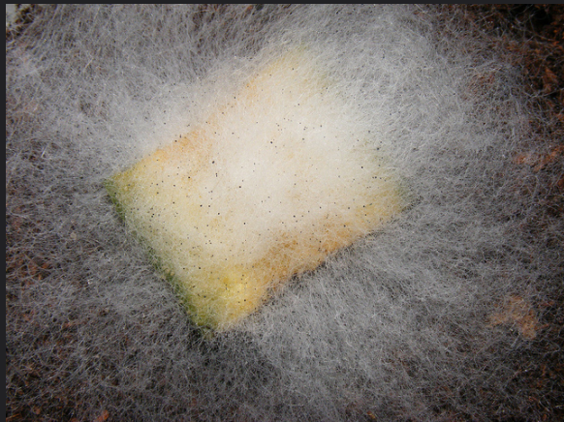
Thực hành quan sát sự hình thành nấm.
(Nguyên liệu, cách tiến hành SGK/111)

Slide 33
HƯỚNG DẪN VỀ NHÀ
Học bài.
Đọc mục “em có biết”.
Chuẩn bị bài thực hành: Quan sát các loại nấm.
Mẫu vật một số các loại nấm: nấm kim châm, nấm sò, nấm đùi gà, nấm đùi gà, mộc nhĩ, …

